Slide 1


面向对象程序设计导论（Java）
阮树骅
E-mail: ruanshuhua@scu.edu.cn
Cell-p and WeChat: 13708090854

Slide 2

CONTENTS
目录
OOP的基本概念
搭建编程环境
第一个例子(Hello World! )
课堂实践
Notes:
为什么要学这门课程、要学哪些内容、怎么学习和考评

Slide 3
OOP的基本概念

Slide 4
OOP的基本概念
面向对象编程(OOP，Object Oriented Programming)
一种程序设计的抽象方法
不同于传统的面向过程的程序设计
重点关注现实世界的对象
SCU_314064030 面向对象程序设计导论 © Shuhua Ruan

Slide 5





OOP的基本概念
现实世界中一个独立的事物
具有一些特征（对象的属性或者状态）
具有一些行为（对象的功能或者活动）
何为对象(Object)?
对象
Jodie
Daria
Jane
Brittany
Tom
SCU_314064030 面向对象程序设计导论 © Shuhua Ruan
Notes:
OOP中所有内容都被归类为可持续的“对象”

Slide 6
OOP的基本概念
具有相同类型的对象的抽象
关注这些对象的相同特征和行为
何为类(Class)?
对象
类 Class
Student
Professor
Jodie
Daria
Jane
Brittany
Tom
SCU_314064030 面向对象程序设计导论 © Shuhua Ruan
Notes:
OOP中所有内容都被归类为可持续的“对象”

Slide 7
OOP的基本概念
类是抽象的概念，不占用内存
对象是具体存在，占用存储空间
对象是类的实例，类是对象的模板
类与对象的对比
类：学生 (Class：Student)
对象： 某个学生 (Object：Jane)
SCU_314064030 面向对象程序设计导论 © Shuhua Ruan
Notes:
OOP中所有内容都被归类为可持续的“对象”

Slide 8
OOP的基本概念
举例：银行账户的管理问题
面向过程 Procedural Oriented
存款，取款，转账
deposit, withdraw, transfer
面向对象 Object Oriented
客户，金钱，帐户
Customer, Money, Account
SCU_314064030 面向对象程序设计导论 © Shuhua Ruan

Slide 9
OOP的基本概念
实体
概念
建模(2)
类
抽象(1)
实例化(3)
现象
对象
模拟(4)
参考系统 (问题空间)
程序 (方案空间)
SCU_314064030 面向对象程序设计导论 © Shuhua Ruan
Notes:
OOP中所有内容都被归类为可持续的“对象”

Slide 10
OOP的基本概念
举例：银行账户的管理问题
accountY
accountX
clientA
clientB
clientC
accountZ
……
clientM
accountN
客户，金钱，帐户 Customer, Money, Account
问题空间 problem space
客户→银行账号 Client → BankAccount
方案空间 solution space
SCU_314064030 面向对象程序设计导论 © Shuhua Ruan
Notes:
OOP中所有内容都被归类为可持续的“对象”

Slide 11


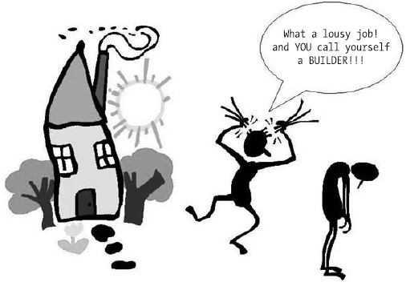

OOP的基本概念
SCU_314064030 面向对象程序设计导论 © Shuhua Ruan
Notes:
OOP中所有内容都被归类为可持续的“对象”

Slide 12
搭 建 编 程 环 境

Slide 13
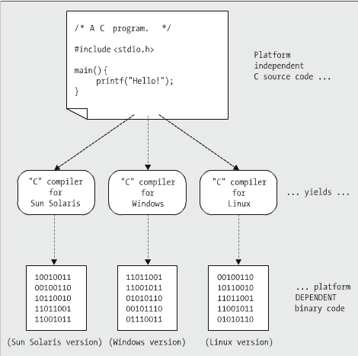
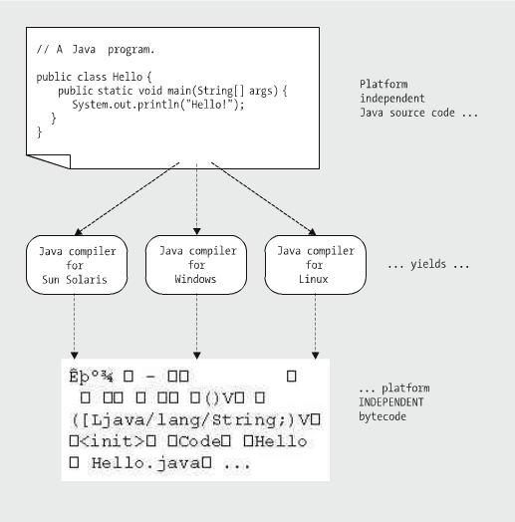
搭建编程环境
SCU_314064030 面向对象程序设计导论 © Shuhua Ruan

Slide 14
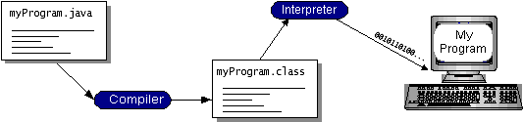
搭建编程环境
MyProgram.java
MyProgram.class
SCU_314064030 面向对象程序设计导论 © Shuhua Ruan

Slide 15
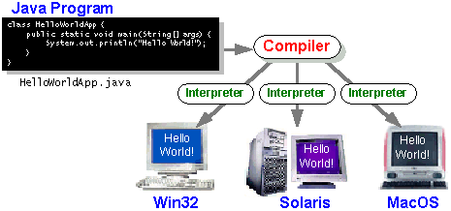
搭建编程环境
SCU_314064030 面向对象程序设计导论 © Shuhua Ruan

Slide 16


搭建编程环境
JDK X.0 — Java Development Kit
https://www.oracle.com/java/technologies/javase-jdk15-downloads.html
JRE X.0 -- Java SE Runtime Environment (不需要)
https://www.java.com/zh_CN/download/
Integrated Development Environment (IDE)
Eclipse IDE for Java Developers
Eclipse IDE for Enterprise Java Developers
https://www.eclipse.org/downloads/packages/
SCU_314064030 面向对象程序设计导论 © Shuhua Ruan

Slide 17
搭建编程环境
Platforms
J2SE(标准版)
J2EE(企业版)
J2ME(微型版)
Core/Desktop
Application,Applet, Swing, Awt
Enterprise/Server
JSP/Servlet, EJB
Mobile/Wireless
Midlet (Cell Phone/PDA)
Borland JBuilder, JCreator, or Text Editor
IBM WebSphere, WSAD
BEA WebLogic, Workshop
Sun One Studio
Oracle JDeveloper
Nokia, Motorola, Siemens SDK
JBuilder, Sun One Studio
SCU_314064030 面向对象程序设计导论 © Shuhua Ruan

Slide 18
搭建编程环境
JDK 安装步骤
- Download JDK X.0
- Install JDK X.0
- Configure environment variables
1) JAVA_HOME = C:\Program Files\Java\jdk
2) Path += ;%JAVA_HOME%\bin
3) CLASSPATH = .;%JAVA_HOME%\lib\dt.jar;%JAVA_HOME%\lib\tools.jar
4) Test configuration: java -version
SCU_314064030 面向对象程序设计导论 © Shuhua Ruan
Notes:
JDK环境变量设置和测试：
1、JAVA_HOME，是JDK安装路径，默认路径的参数值：C:\Program Files\Java\jdk xxx，在原本的系统环境变量中是没有的，安装JDK后，需要新建一个系统环境变量，变量名是JAVA_HOME，变量值是JDK安装路径的参数值。JAVA_HOME这个系统变量不是必须的，但可以方便引用，免除JDK安装路径不同带来的问题。
2、Path，为使系统在任何路径下都可识别Java命令，编辑现有的系统环境变量Path，在变量值后添加：;%JAVA_HOME%\bin，这个添加是必须的。在添加的过程中，请注意不要修改现有的Path变量值。
3、CLASSPATH，是加载类的路径，在原本的系统环境变量中是没有的，安装JDK后，需要新建一个系统环境变量，变量名是CLASSPATH，变量值：.;%JAVA_HOME%\lib\dt.jar;%JAVA_HOME%\lib\tools.jar。CLASSPATH这个系统变量是必须的，否则无法加载和使用已有的类，请特别注意“.”，指明在当前路径下加载类，不要遗漏，以方便引用。
4、设置好后，在命令行下测试，java -version，如设置正确，可看到Java的版本信息。
JRE包含的内容
Java的类库，包含了编译Java程序所需要的最核心文件。
1.核心库文件，其中有
(1)数据结构的库，包括列表、字典和树等
(2)XML分析库
(3)安全方面应用库
(4)国际化和本地化应用库
2.综合库文件，包含了程序员和其他系统通信的功能文件。
(1)JDBC，即Java数据库联通的API
(2)JNDI，即Java命名和目录接口
(3)RMI和CORBA用于重新分发软件
3.用户界面库文件，包含：
(1)AWT，即抽象窗口开发包，提供了产生图形用户界面所需要的功能
(2)Swing库
(3)其他用于回访媒体文件、录音、截图的库
4.一个用于执行软件的Java虚拟机(JVM)
5.插件，可以在浏览器里面使用
6.JWS，可以让终端用户连接到互联网
7.许可文件和文档

Slide 19
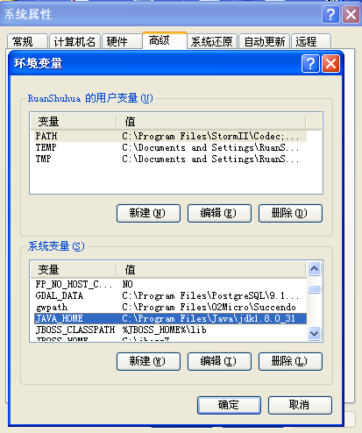
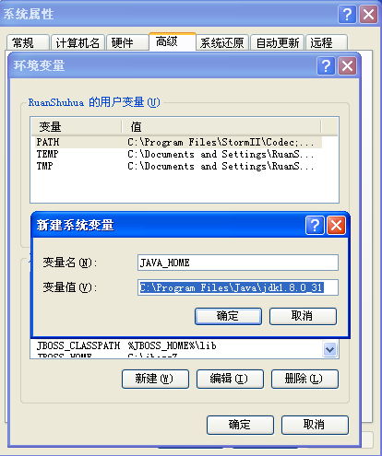
搭建编程环境
实际情况填写
SCU_314064030 面向对象程序设计导论 © Shuhua Ruan
Notes:
JDK环境变量设置和测试：
1、JAVA_HOME，是JDK安装路径，默认路径的参数值：C:\Program Files\Java\jdk xxx，在原本的系统环境变量中是没有的，安装JDK后，需要新建一个系统环境变量，变量名是JAVA_HOME，变量值是JDK安装路径的参数值。JAVA_HOME这个系统变量不是必须的，但可以方便引用，免除JDK安装路径不同带来的问题。
2、Path，为使系统在任何路径下都可识别Java命令，编辑现有的系统环境变量Path，在变量值后添加：;%JAVA_HOME%\bin，这个添加是必须的。在添加的过程中，请注意不要修改现有的Path变量值。
3、CLASSPATH，是加载类的路径，在原本的系统环境变量中是没有的，安装JDK后，需要新建一个系统环境变量，变量名是CLASSPATH，变量值：.;%JAVA_HOME%\lib\dt.jar;%JAVA_HOME%\lib\tools.jar。CLASSPATH这个系统变量是必须的，否则无法加载和使用已有的类，请特别注意“.”，指明在当前路径下加载类，不要遗漏，以方便引用。
4、设置好后，在命令行下测试，java -version，如设置正确，可看到Java的版本信息。
JRE包含的内容
Java的类库，包含了编译Java程序所需要的最核心文件。
1、核心库文件，其中有
(1)数据结构的库，包括列表、字典和树等
(2)XML分析库
(3)安全方面应用库
(4)国际化和本地化应用库
2、综合库文件，包含了程序员和其他系统通信的功能文件。
(1)JDBC，即Java数据库联通的API
(2)JNDI，即Java命名和目录接口
(3)RMI和CORBA用于重新分发软件
3、用户界面库文件，包含：
(1)AWT，即抽象窗口开发包，提供了产生图形用户界面所需要的功能
(2)Swing库
(3)其他用于回访媒体文件、录音、截图的库
4、一个用于执行软件的Java虚拟机(JVM)
5、插件，可以在浏览器里面使用
6、JWS，可以让终端用户连接到互联网
7、许可文件和文档

Slide 20
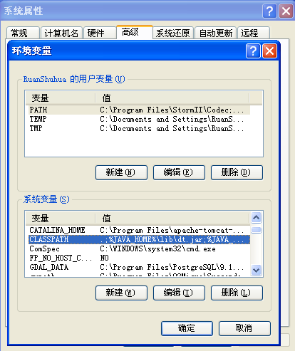
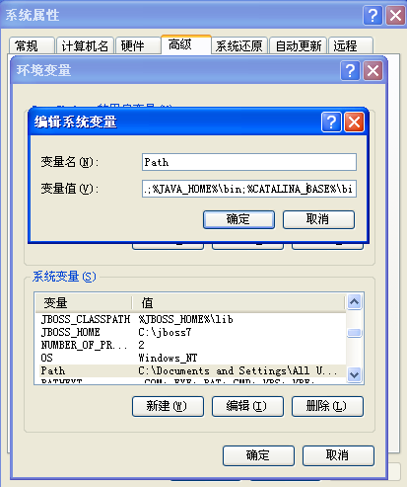
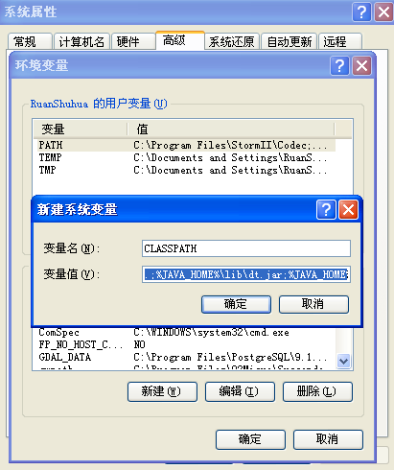
搭建编程环境
SCU_314064030 面向对象程序设计导论 © Shuhua Ruan
Notes:
JDK环境变量设置和测试：
1、JAVA_HOME，是JDK安装路径，默认路径的参数值：C:\Program Files\Java\jdk xxx，在原本的系统环境变量中是没有的，安装JDK后，需要新建一个系统环境变量，变量名是JAVA_HOME，变量值是JDK安装路径的参数值。JAVA_HOME这个系统变量不是必须的，但可以方便引用，免除JDK安装路径不同带来的问题。
2、Path，为使系统在任何路径下都可识别Java命令，编辑现有的系统环境变量Path，在变量值后添加：;%JAVA_HOME%\bin，这个添加是必须的。在添加的过程中，请注意不要修改现有的Path变量值。
3、CLASSPATH，是加载类的路径，在原本的系统环境变量中是没有的，安装JDK后，需要新建一个系统环境变量，变量名是CLASSPATH，变量值：.;%JAVA_HOME%\lib\dt.jar;%JAVA_HOME%\lib\tools.jar。CLASSPATH这个系统变量是必须的，否则无法加载和使用已有的类，请特别注意“.”，指明在当前路径下加载类，不要遗漏，以方便引用。
4、设置好后，在命令行下测试，java -version，如设置正确，可看到Java的版本信息。
JRE包含的内容
Java的类库，包含了编译Java程序所需要的最核心文件。
1、核心库文件，其中有
(1)数据结构的库，包括列表、字典和树等
(2)XML分析库
(3)安全方面应用库
(4)国际化和本地化应用库
2、综合库文件，包含了程序员和其他系统通信的功能文件。
(1)JDBC，即Java数据库联通的API
(2)JNDI，即Java命名和目录接口
(3)RMI和CORBA用于重新分发软件
3、用户界面库文件，包含：
(1)AWT，即抽象窗口开发包，提供了产生图形用户界面所需要的功能
(2)Swing库
(3)其他用于回访媒体文件、录音、截图的库
4、一个用于执行软件的Java虚拟机(JVM)
5、插件，可以在浏览器里面使用
6、JWS，可以让终端用户连接到互联网
7、许可文件和文档

Slide 21
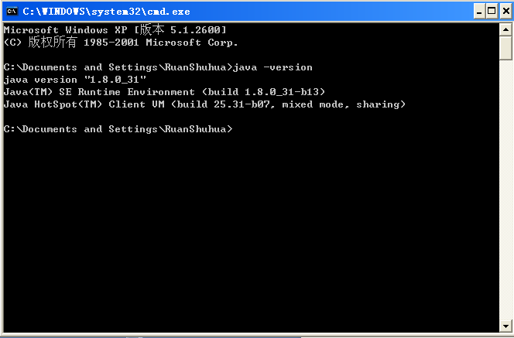
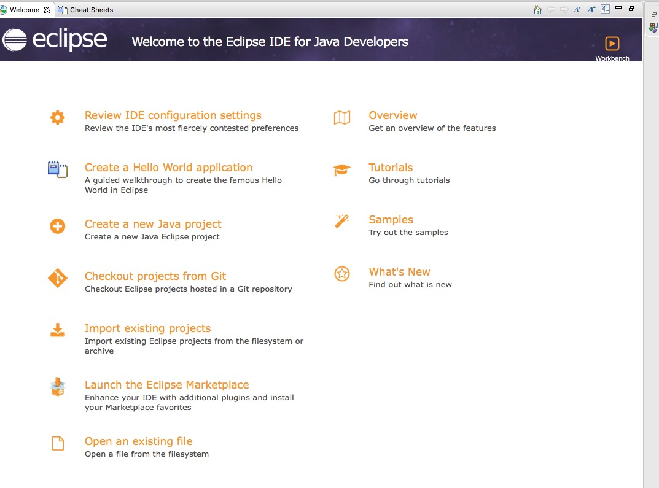
搭建编程环境
SCU_314064030 面向对象程序设计导论 © Shuhua Ruan
Notes:
JDK环境变量设置和测试：
1、JAVA_HOME，是JDK安装路径，默认路径的参数值：C:\Program Files\Java\jdk xxx，在原本的系统环境变量中是没有的，安装JDK后，需要新建一个系统环境变量，变量名是JAVA_HOME，变量值是JDK安装路径的参数值。JAVA_HOME这个系统变量不是必须的，但可以方便引用，免除JDK安装路径不同带来的问题。
2、Path，为使系统在任何路径下都可识别Java命令，编辑现有的系统环境变量Path，在变量值后添加：;%JAVA_HOME%\bin，这个添加是必须的。在添加的过程中，请注意不要修改现有的Path变量值。
3、CLASSPATH，是加载类的路径，在原本的系统环境变量中是没有的，安装JDK后，需要新建一个系统环境变量，变量名是CLASSPATH，变量值：.;%JAVA_HOME%\lib\dt.jar;%JAVA_HOME%\lib\tools.jar。CLASSPATH这个系统变量是必须的，否则无法加载和使用已有的类，请特别注意“.”，指明在当前路径下加载类，不要遗漏，以方便引用。
4、设置好后，在命令行下测试，java -version，如设置正确，可看到Java的版本信息。
JRE包含的内容
Java的类库，包含了编译Java程序所需要的最核心文件。
1、核心库文件，其中有
(1)数据结构的库，包括列表、字典和树等
(2)XML分析库
(3)安全方面应用库
(4)国际化和本地化应用库
2、综合库文件，包含了程序员和其他系统通信的功能文件。
(1)JDBC，即Java数据库联通的API
(2)JNDI，即Java命名和目录接口
(3)RMI和CORBA用于重新分发软件
3、用户界面库文件，包含：
(1)AWT，即抽象窗口开发包，提供了产生图形用户界面所需要的功能
(2)Swing库
(3)其他用于回访媒体文件、录音、截图的库
4、一个用于执行软件的Java虚拟机(JVM)
5、插件，可以在浏览器里面使用
6、JWS，可以让终端用户连接到互联网
7、许可文件和文档

Slide 22
Hello World！

Slide 23
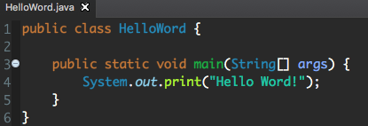
Hello World!
SCU_314064030 面向对象程序设计导论 © Shuhua Ruan

Slide 24
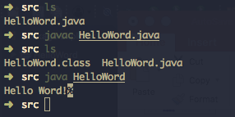
Hello World!
javac HelloWord.java 编译
java HelloWord 执行
SCU_314064030 面向对象程序设计导论 © Shuhua Ruan

Slide 25
Hello World!
public class HelloWord {
public static void main(String[] args){
System.out.println("Hello Word!");
}
}
SCU_314064030 面向对象程序设计导论 © Shuhua Ruan

Slide 26
课 堂 实 践

Slide 27
OOP的基本概念
1、编程环境搭建，安装完成后请电脑全屏截图
JDK 测试界面 (java -version)
Eclipse/ IntelliJ 软件启动完成后的界面
2、编程输出个人学号和姓名信息
201802232233, 张三
SCU_314064030 面向对象程序设计导论 © Shuhua Ruan
Notes:
OOP中所有内容都被归类为可持续的“对象”

Slide 28
面向对象程序设计基本概念
编程环境搭建
示例：Hello Word！
小结
SCU_314064030 面向对象程序设计导论 © Shuhua Ruan

Slide 29
知识推荐
如何高效读专业文献（论文）？
如何有针对地高效地阅读一篇学术论文？
如何读懂一篇学术论文？
SCU_314064030 面向对象程序设计导论 © Shuhua Ruan

Slide 30
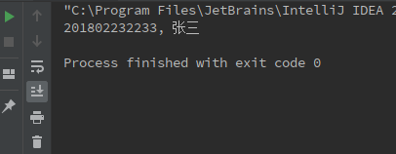
题目解析
public class HelloWord {
public static void main(String[] args){
System.out.println("201802232233, 张三");
}
}
SCU_314064030 面向对象程序设计导论 © Shuhua Ruan

